Slide 1
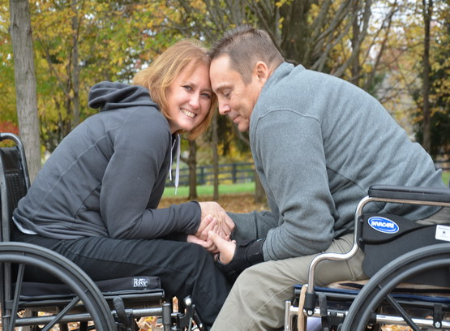
Moje szczęście

Slide 2
Projekt badawczy „Moje szczęście”
Projekt miał na celu porównanie postrzegania szczęścia przez osoby niepełnosprawne i sportowców wyczynowych. W sumie w ankiecie wzięło udział 36 osób niepełnosprawnych i 20 sportowców.

Slide 3
Pytania, które znalazły się w ankiecie
?
Czy jesteś szczęśliwy?
Co ogranicza Twoje dążenie do szczęścia?
Czy same marzenia mogą uszczęśliwiać?
Czym jest dla Ciebie niepełnosprawność?
Czy zgadzasz się z twierdzeniem, że „ nie ma niezawodnych źródeł szczęścia”?
Co według Ciebie jest największym źródłem szczęścia?

Slide 4
Analiza wyników ankiety
Badanie ankietowe przeprowadzono wśród 20 sportowców (15kobiet i 5 mężczyzn) i 36 osób z niepełnosprawnością ruchową (25 kobiet i 11 mężczyzn). W obu przypadkach pytania były takie same. Badane osoby były w grupie wiekowej od poniżej 18 lat do powyżej 40 lat. Najwięcej badanych było w grupie wiekowej 26-35 lat (23 niepełnosprawnych) i po 2 lub 3 osoby w każdej grupie wiekowej sportowców. Miejscem zamieszkania tych osób w przeważającej części było miasto powyżej 500000 mieszkańców (9 sportowców) i miasto do 50000 mieszkańców w przypadku osób niepełnosprawnych (14 osób) oraz wieś (11 osób).

Slide 5
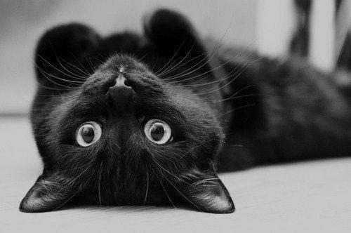
Analiza wyników ankiety
Pytanie 1 brzmiało: Czy jesteś szczęśliwy?
W przypadku osób niepełnosprawnych 29 tj. (82,9%) odpowiedziało TAK, a 7 osób tj. (20%) odpowiedziało NIE.
W przypadku sportowców 20 odpowiedziało TAK tj. (100%).
Odpowiedzi świadczą o tym, że niepełnosprawność ma jednak związek z tym czy ktoś jest szczęśliwy czy nie.

Slide 6
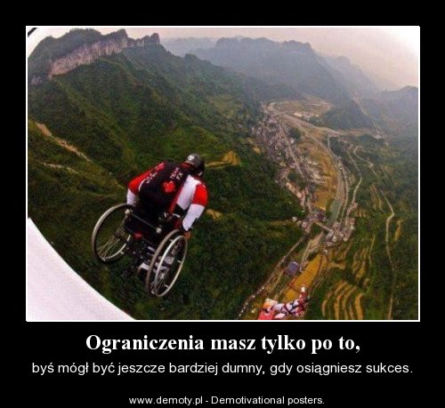
Analiza wyników ankiety
Pytanie 2 brzmiało: Co ogranicza Twoje dążenie do szczęścia?
Jako ograniczenie w dążeniu do szczęścia niepełnosprawni wskazali „na sprawność fizyczną” 13 osób tj. (37,1%), 7 osób „nic” tj. 20 %, 6 „finanse” tj. 17,1 %, 6 „miejsce zamieszkania”, 3 „ja sam” tj. 8,5 %, 1 „brak pracy” tj. 2,9 %..
Sportowcy natomiast jako ograniczenie w dążeniu do szczęścia wskazali: „finanse” 8 osób badanych tj. 40%, „ja sam” 5 osób tj. 25%, „sprawność fizyczna” 4 osoby tj. 20%, „nic” 3 osoby tj. 15% badanych, „miejsce zamieszkania” 2 osoby tj. 10 % i „inne” 1 osoba tj. 5 %.
Z tych danych wyłania się różnica wartości wśród badanych. Co innego ogranicza w dążeniu do szczęścia niepełnosprawnych (na pierwszym miejscu „sprawność fizyczna”), a u sportowców na pierwszym miejscu „finanse”. „Sprawność fizyczną” jako ograniczenie w dążeniu do szczęścia wskazało 4 sportowców tj. 20 % badanych, choć ich sprawność jest prawdopodobnie bardzo dobra.
„Ja sam” ograniczam się w dążeniu do szczęścia w przypadku niepełnosprawnych wskazały 3 osoby tj. 8,5 %, a w przypadku sportowców 5 osób tj. 25 % badanych, co świadczy o większej pracy nad sobą osób niepełnosprawnych ruchowo.

Slide 7
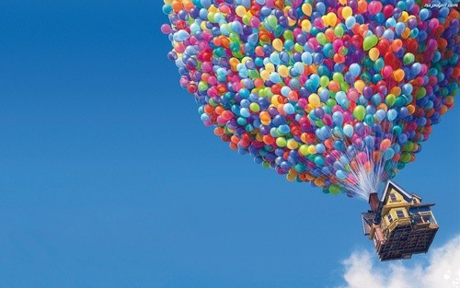
Analiza wyników ankiety
Pytanie 3 brzmiało: Czy same marzenia mogą uszczęśliwiać?
Niepełnosprawni: 14 osób tj. 40 % odpowiedziało TAK, a 21 osób tj. 60 % odpowiedziało NIE.
Sportowcy: 7 osób tj. 35 % odpowiedziało TAK, a 13 osób tj. 65 % odpowiedziało NIE.

Slide 8
Analiza wyników ankiety
Pytanie 4 brzmiało: Czym jest dla Ciebie niepełnosprawność?
Niepełnosprawni odpowiedzieli: 9 osób „ciągłym pokonywaniem barier” tj. 25,7 %, tyle samo też odpowiedziało „sprawą normalną”, 7 osób odpowiedziało „stanem zdrowia” tj. 20 %, tylko 3 osoby odpowiedziały, że niepełnosprawność jest dla nich „kalectwem” tj. 8,5 %, a 1 „cierpieniem” tj. 2,9 %.
Sportowcy natomiast odpowiedzieli następująco: „Stanem zdrowia” 10 osób tj. 50 %, „Ciągłym pokonywaniem barier” 3 osoby tj. 15 %, „Cierpieniem” 2 osoby tj. 10 %, „Ograniczeniem zdolności do życia w społeczeństwie” 2 osoby tj. 10 %, „Trudno powiedzieć” 2 osoby tj. 10 %, „Sprawą normalną” 1 osoba tj. 5 %.
Z powyższego wynika, że niepełnosprawni nie traktują swoich ograniczeń jako cierpienie (1 osoba) lub kalectwo (3 osoby) ale raczej jako sprawę normalną (9 osób). Za to sportowcy (2 osoby) niepełnosprawność określili jako cierpienie. 10 osób (50 %) określiło niepełnosprawność jako stan zdrowia.

Slide 9
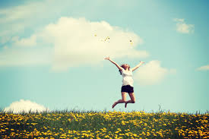
Analiza wyników ankiety
Pytanie 5 brzmiało: Czy zgadzasz się z twierdzeniem, że „ nie ma niezawodnych źródeł szczęścia”?
Niepełnosprawni odpowiedzieli TAK 26 razy tj. 74,3 % ankietowanych, a 9 odpowiedziało NIE tj. 25,7 %.
Sportowcy odpowiedzieli 11 razy TAK tj. 55 % 9 razy NIE tj. 45 %,
Tu wyraźnie widać bardziej racjonalne podejście do życia niepełnosprawnych niż sportowców.

Slide 10
Analiza wyników ankiety
Pytanie 6 brzmiało: Co według Ciebie jest największym źródłem szczęścia?
Niepełnosprawni odpowiedzieli: „Rodzina” w 24 przypadkach tj. 68,5 %, „Poczucie własnej wartości” w 9 przypadkach tj. 25,7 %, „Uznanie” w 3 przypadkach tj. 8,5 %, „Posiadane pieniądze” 1 tj. 2,9 %. „Sukcesu zawodowego” nie wskazał nikt.
Dla sportowców zaś: „Rodzina” 13 osób tj. 65 % badanych, „Poczucie własnej wartości” wskazało 6 osób tj. 30 %, „Inne” wskazała1 osoba tj. 5 %.
Sportowcy nie wybrali zaś „pieniędzy”, „szacunku społecznego”, „uznania” i „sukcesu zawodowego”.
Niepełnosprawni wybierali wszystkie możliwości wyboru, jednak „rodzina” również dla nich jest na pierwszym miejscu jako źródło szczęścia.

Slide 11
Wnioski
Odpowiedzi na poziom szczęścia różnych grup społecznych (w naszym badaniu niepełnosprawnych ruchowo i sportowców) oraz zależności między sprawnością fizyczną a odczuwaniem szczęścia dostarczają nam pytania 1, 2, 4, 6. Pytanie 3 i 5 również nie wnoszą nic do przedmiotowego badania i można by inaczej je sformułować.
Odpowiedź na postawione pytanie „Czy odczuwanie szczęścia jest zależne od sprawności fizycznej” brzmi NIE. Dla każdego człowieka szczęście jest czymś innym i na pewno nie jest ono związane ze sprawnością fizyczną, nawet dla osób niepełnosprawnych, które czasami posiadają jej tylko namiastkę. Rekompensatą braku sprawności może być rodzina, poczucie własnej wartości. A zatem można być sprawnym sportowcem i nieszczęśliwym z powodu braku pieniędzy, albo niepełnosprawnym i szczęśliwym człowiekiem posiadającym wspaniałą wspierającą rodzinę. Źródło szczęścia jest w NAS.

